Slide 1

أساسيات إدارة الأعمال
الوحدة الأولى: البنية التحتية المعرفية للإداري الناجح

Slide 2
فلسفة الوحدة التأسيسية
"
تهدف هذه الوحدة إلى إحداث نقلة نوعية في عقلية المتدرب، حيث ينتقل من مجرد أداء الوظيفة الروتينية إلى استيعاب الأبعاد الاستراتيجية والمنطقية التي تحرك المنظمات.
— الرؤية الإدارية الحديثة

Slide 3
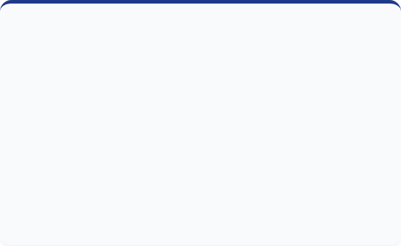





المحرك الإداري: العمليات الأربع
التنظيم
التخطيط
تخصيص الموارد وتوزيع المسؤوليات والصلاحيات.
تقييم الوضع الحالي وتحديد الأهداف المستقبلية.
الرقابة
التوجيه
مقارنة الأداء الفعلي بالمعايير وتصحيح الانحرافات.
تحفيز الموظفين وقيادتهم نحو تحقيق الأهداف.

Slide 4


أولاً: التخطيط (Planning)
التعريف: عملية ذهنية تقرر ما يجب فعله، متى، وكيف.
إعداد الأجندة السنوية والشهرية للمكتب.
التنبؤ باحتياجات المكتب من أدوات وميزانية.
وضع خطط بديلة للطوارئ أو غياب القيادة.

Slide 5




ثانياً: التنظيم (Organizing)
تطبيقات عملية
هيكلة العمل
تصميم نظام الأرشفة (الحفظ)، توزيع المهام على المساعدين، وترتيب تدفق المعاملات لمنع التكدس.
تجميع الأنشطة والموارد في وحدات إدارية محددة وتحديد الصلاحيات لكل فرد لضمان سلاسة التدفق.

Slide 6


ثالثاً: التوجيه (Directing)
مهارة القيادة المكتبية
إرشاد المرؤوسين وتحفيزهم لتحقيق الأهداف، وتتمثل في:
مهارة الاتصال الفعال وقيادة الاجتماعات المصغرة.
حل النزاعات البسيطة وتلطيف بيئة المكتب.
إصدار التعليمات الواضحة والمباشرة للموظفين.

Slide 7
رابعاً: الرقابة (Controlling)
الرقابة ليست تصيداً للأخطاء، بل هي ضمان الجودة والتأكد من قياس الأداء مقارنة بالمعايير.
متابعة المعاملات: رصد التأخير ومعالجة الأسباب قبل تفاقمها.
أمن المعلومات: التأكد الصارم من سرية وخصوصية بيانات المؤسسة.
مراجعة التقارير: تدقيق المخرجات النهائية قبل عرضها على الإدارة العليا.

Slide 8

مفهوم ووظائف الإدارة المكتبية

Slide 9

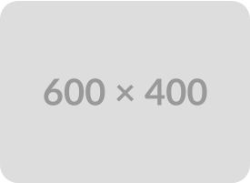

المكتب: نظام معلوماتي متكامل
نشاط المتابعة
نشاط الاتصال
نشاط الاستقبال
النشاط الكتابي

Slide 10


مدير المكتب: الذراع الأيمن
مدير المكتب لم يعد "سكرتيراً" بالمعنى التقليدي، بل هو شريك استراتيجي في نجاح الإدارة العليا.
الدور القيادي: حماية وقت المدير، تحليل البيانات المعقدة، والتمثيل الرسمي للمؤسسة في غياب القيادة.

Slide 11
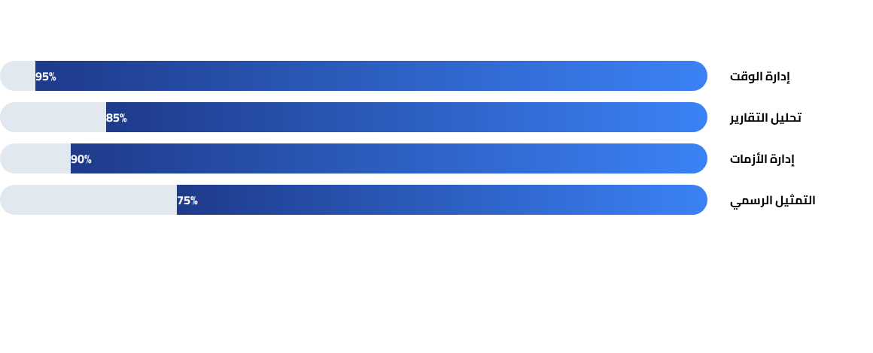
توزيع مهارات مدير المكتب
"مدير المكتب الناجح هو من يحل المشاكل الصغيرة قبل أن تصل إلى مكتب المدير."

Slide 12

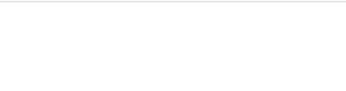
نهاية الوحدة الأولى
هل لديكم أي استفسارات حول أساسيات إدارة الأعمال؟
شكراً لحسن استماعكم ومشاركتكم الفعالة

